Slide 1
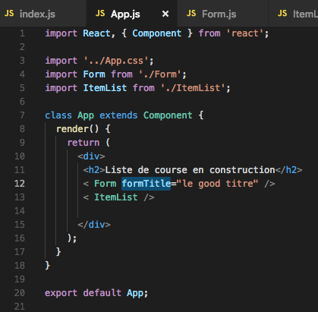
Les props simple
Les props sont les paramètres que l’on donne à nos composant ‘class’ quand ils sont instanciés dans un composant parent.
Les props sert a faire passer des données d’un composant parent a un composant enfant.

Slide 2
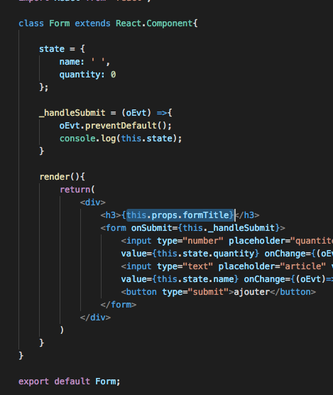
On peut définir un ‘props’ dans le composant pour ensuit l'utiliser comme paramètre dans le composant parent
Note: On peut nommer le props comme on le souhaite.

Slide 3
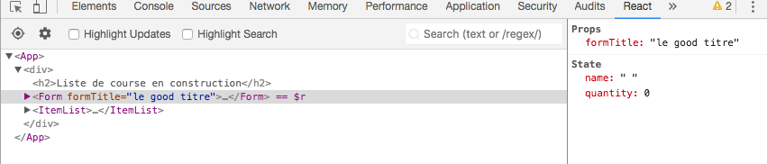
Maintenant notre composant <Form> a des props

Slide 4
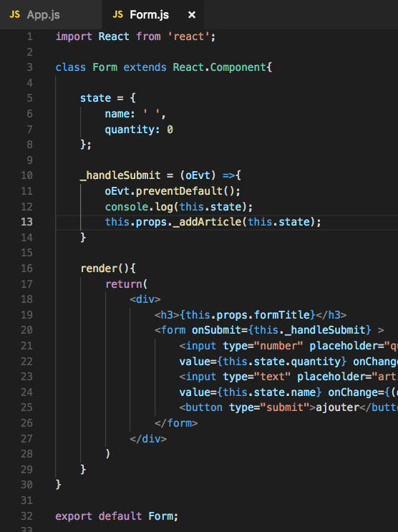
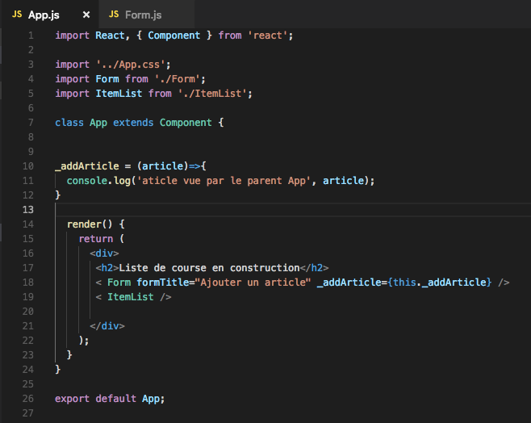
Les props avancée
La classe parent app transmet sa fonction _addArticle() au composant enfant <form> via le props ‘_addArticle’, on precise ‘this’ pour préciser qu’on parle de la fonction du parent qui s'exécute, pour récupérer les information de l’enfant on précise ‘this’ dans le composant enfant.

Slide 5
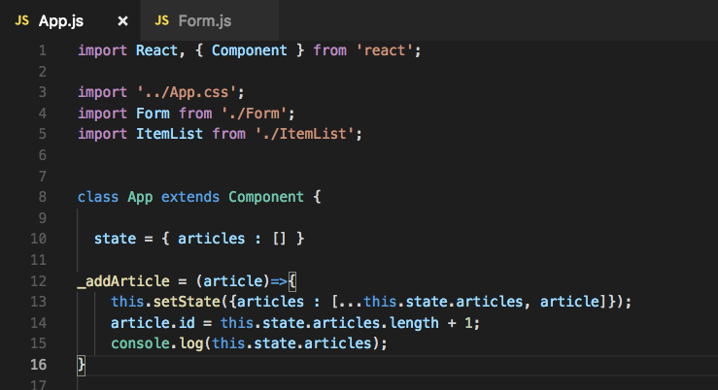
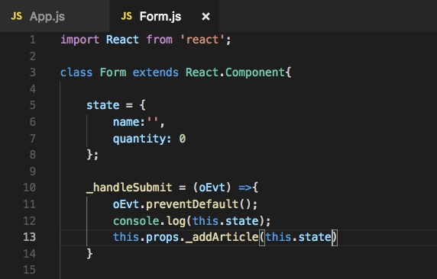
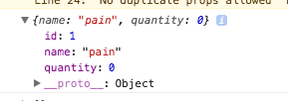
ASTUCE AJOUT DE PROPRIETE A UN OBJET A LA VOLER:
On peut ajouter une propriété à un objet que l’on reçoit en argument dans une fonction ou méthode.
On reçoit en argument l’objet {state} de la class Form en argument de la méthode _addArticle().
Dans la méthode on lui ajoute une propriété id basé sur la longueur du tableau.
La propriété id: a bien été ajouter

